Slide 1
Helyismeret III.
Közlekedés és városismeret

Slide 2
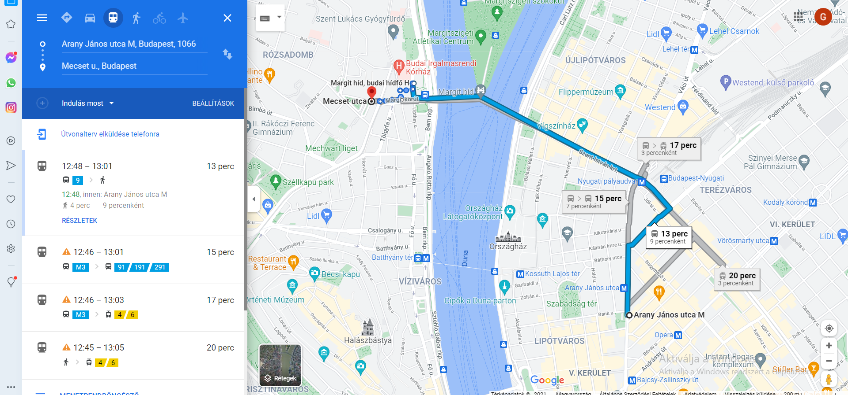
Hogyan jutok el az Arany János utcai metrómegállóból átszállás nélkül a Mecset utcába?

Slide 3
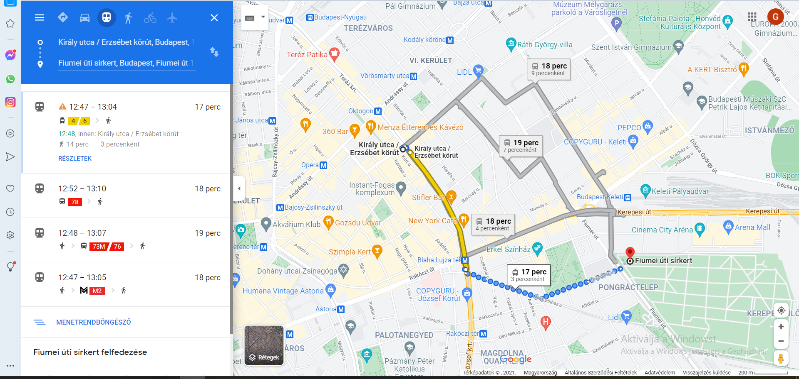
Mennyi idő a legrövidebb út a Király utca/Erzsébet körút megálló és a Fiumei úti Sírkert között?

Slide 4
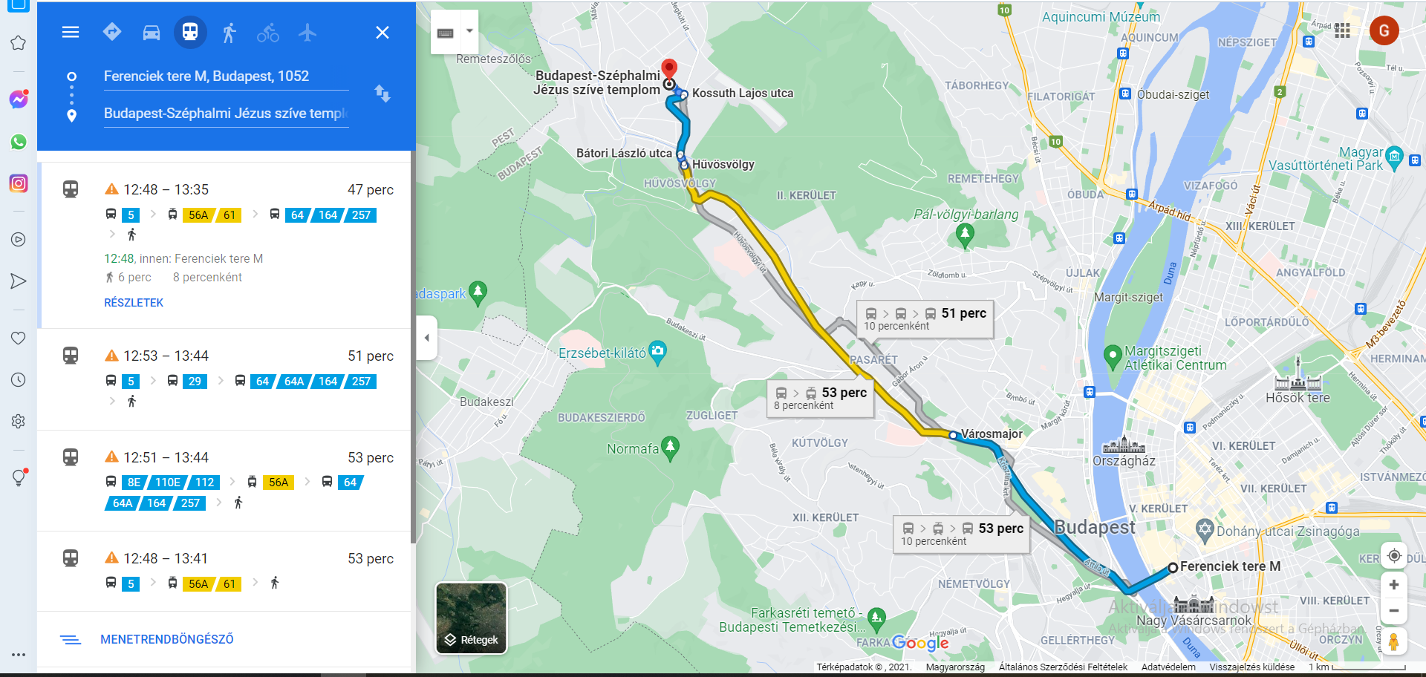
Hány átszállással közelíthető meg a Ferenciek tere megállóból a budapest-széphalmi Jézus Szíve templom?

Slide 5
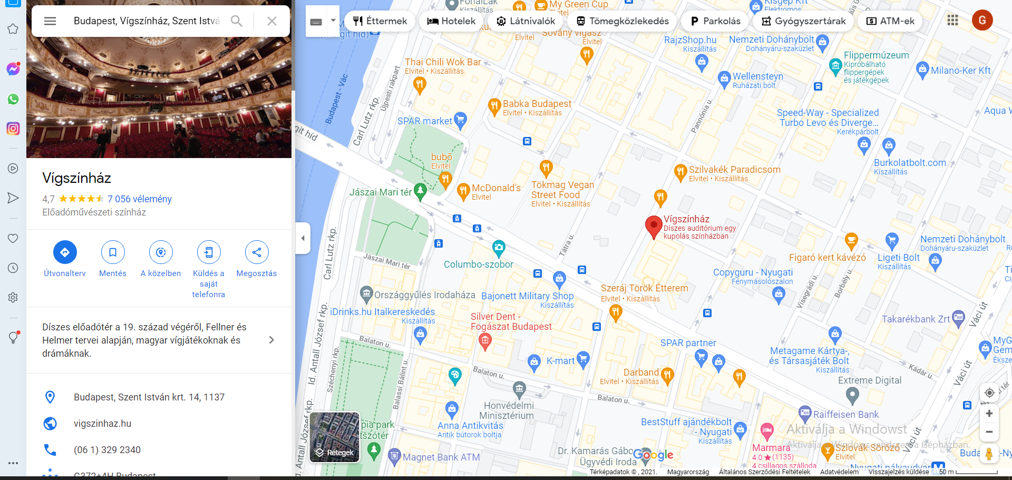
A Nagykörút melyik szakaszán található a Vígszínház?

Slide 6
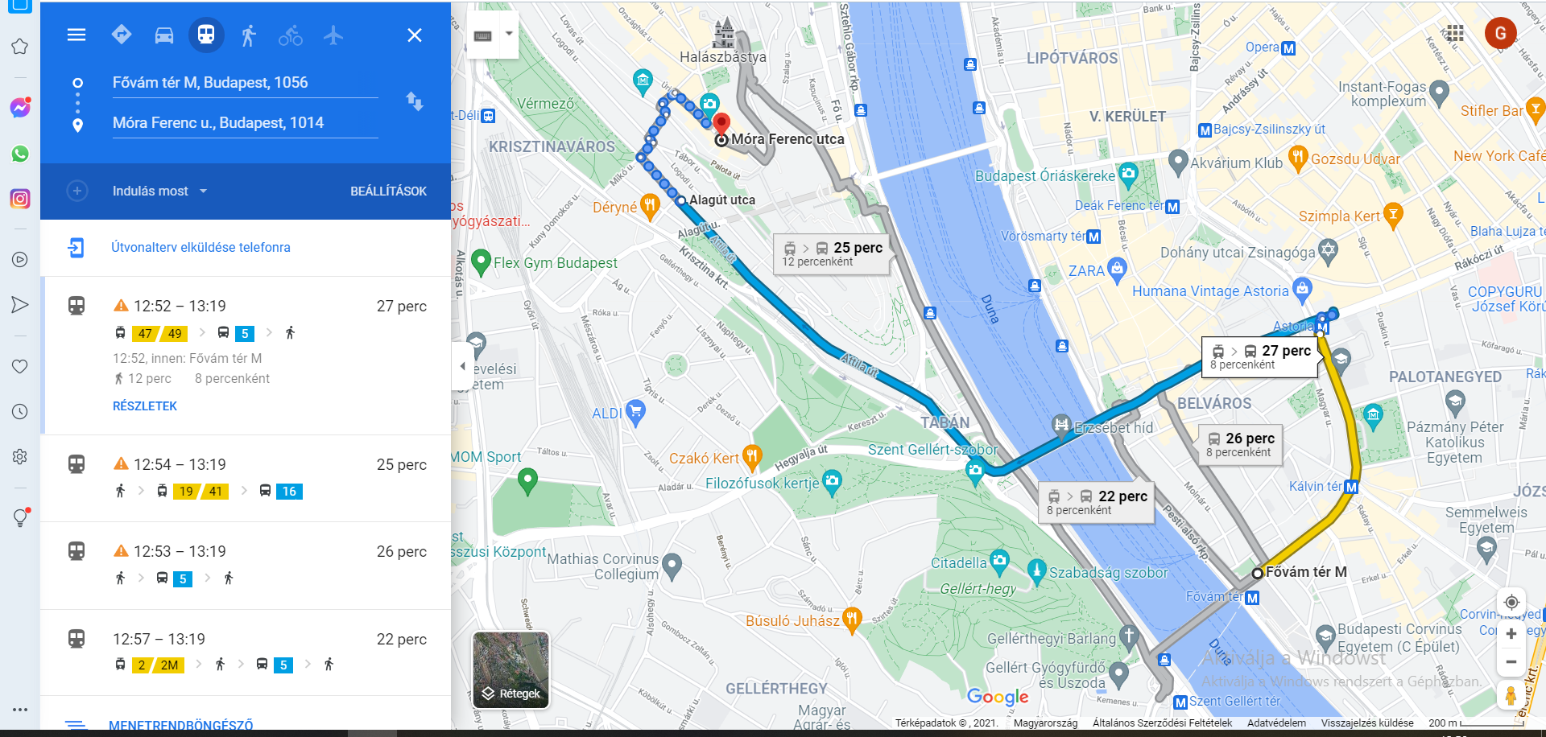
Melyik hidakon lehet átjutni Budára, hogyha a Fővám térről szeretnék a Móra Ferenc utcába jutni?

Slide 7
Csoportos kutatófeladat
Fehér kereszt csoport: M1-es metró, Vörös Hadsereg útja, és egy választott épület
Fehér szegély csoport: M2-es metró, Tolbuhin körút, és egy választott épület
Kék kereszt csoport: M3-as metró, Majakovszkij utca és egy választott épület
Fehér kör csoport: M4-es metró, Népköztársaság útja és egy választott épület
Piros háromszög (egyenlő szárú) csoport: H5-ös HÉV, Lenin körút és egy választott épület
Piros háromszög (derékszögű) csoport: H6-os HÉV, Élmunkás tér és egy választott épület
Piros kör csoport: H7-es HÉV, Szakasits Árpád utca és egy választott épület
Piros téglalap csoport: H8-H9-es HÉV, Lágymányosi híd és egy választott épület
Közlekedési vállalatok csoport: 4-6-os villamos, Kun Béla tér és egy választott épület a villamos vonalán

